Slide 1
La santé et la sécurité au travail à l'ARC
Le 19 octobre 2012

Slide 2
Ordre du jour
Structure et réseau de la SST à l'ARC
Point de mire du Programme de la SST
Comités locaux de santé de sécurité
Ressources sur le Web à l’ARC

Slide 3
Structure de la SST
Pour donner suite à la norme OHSAS 18001:2007
Programme de la SST
Planifier
Faire
Vérifier
Agir
Politique de la SST
Identifier les risques
Tendances en matière d'accidents
Établissement de rapports
Établir des objectifs visant
l'amélioration
Élaborer et mettre en œuvre des programmes de prévention
Établir les rôles et responsabilités
Communication sur la SST
Surveiller
Comités de SST
en milieu de travail

Slide 4
Structure de gestion de l’ARC proposée en matière de SST
Politique de l’ARC en matière de SST
SGSS
Politiques à
l’appui
Directives
Procédures,
lignes directrices,
normes et outils
Groupe national
de la SST
(structure, politiques et
programmes de prévention à
l’échelle nationale)
Conseillers régionaux en SST
(mise en œuvre d’une politique et
d’un programme à l’échelle nationale,
ainsi que des programmes de
prévention à l’échelle locale)
Comités
et groupes de travail de SST
(à l’échelle nationale et
en milieu de travail)

Slide 5
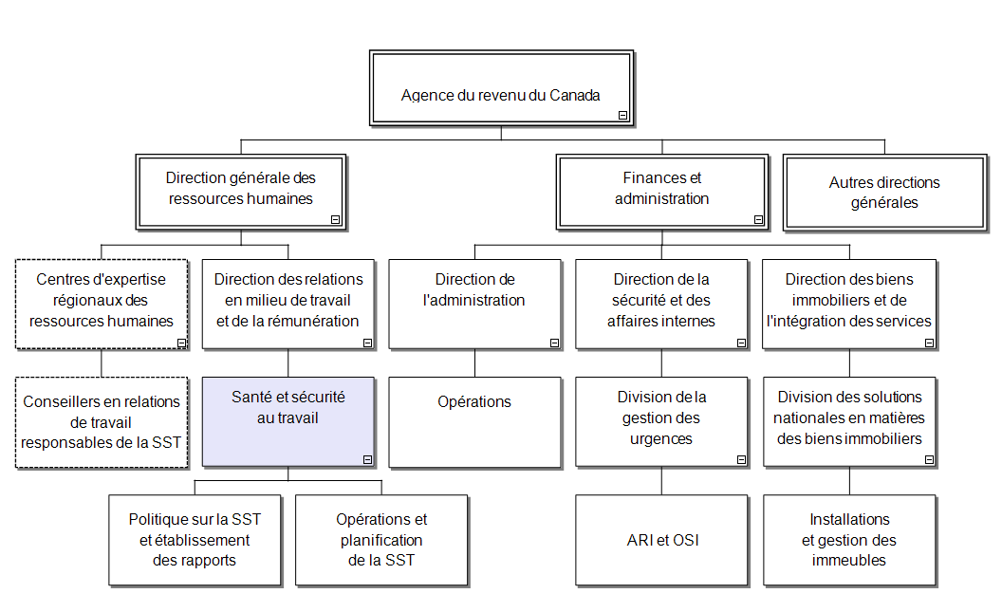
SST à l’ARC

Slide 6
Réseau de la SST à l’ARC
Bureau national à la DGRH et à la DRMTR :
Élaboration de la politique;
Surveillance et établissement de rapports à l’échelle nationale;
Gestion du CNOSS;
Centre d’expertise en matière de SST.
Comité national d’orientation en matière de santé et de sécurité :
Forum de consultation afin que les représentants des employés et de l’employeur puissent se réunir, échanger des renseignements, discuter et étudier les questions relatives à la SST à l’ARC à l’échelle nationale.
Représentants régionaux :
Mise en œuvre et maintien des politiques sur la SST et des initiatives en matière de prévention;
Surveillance et établissement de rapports à l’échelle régionale;
Soutien aux CLSS;
Expertise en matière de SST à l’échelle régionale.
Comités locaux de santé et de sécurité :
Forum de consultation afin que les représentants des employés et de l’employeur puissent se réunir, échanger des renseignements, discuter et étudier les questions locales relatives à la SST.

Slide 7

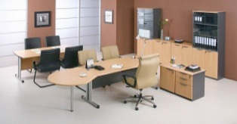

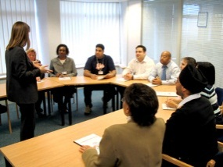
Point de mire du Programme de la SST Résultats de l’analyse du risque professionnel
Après avoir terminé l’ARP pour les employés sur place et l’ARPEM, on a établi les catégories principales de risque comme suit :
Ergonomie
Ergonomie au bureau
Manutention du matériel
Environnement de travail
Qualité de l'air et température à l'intérieur
Sécurité liée à l’électricité et aux machines, équipement de protection individuel
Glissades, trébuchements et chutes
Déglaçage et déneigement
Éléments supplémentaires
Violence en milieu de travail
Sensibilisation à la SST

Slide 8
Point de mire du Programme de la SST – Tendances en matière d’accidents
En moyenne = 719 accidents par année
Région
2004
-
2005
2005
-
2006
2006
-
2007
2007
-
2008
2008
-
2009
2009
-
2010
2010
-
2011
Atlantique
65
66
61
94
107
52
56
Admin. centrale
52
61
50
69
67
39
41
Ontario
316
297
295
351
306
258
266
Pacifique
93
109
94
98
111
88
81
Prairies
159
144
103
155
164
128
122
Québec
52
78
64
68
60
55
39
Total
737
755
667
835
815
620
605

Slide 9
Point de mire du Programme de la SST – Tendances en matière d’accidents

Slide 10

Comités de santé et de sécurité
Quel rôle un comité et un représentant de santé et sécurité en milieu de travail peuvent-ils jouer?
Tenir des discussions proactives sur le contrôle des risques dans
le milieu de travail
Effectuer des inspections dans le milieu de travail et participer aux
enquêtes de la SST
Fournir aux employés des renseignements sur des sujets liés à la SST
(SNASST, etc.)
Présenter des recommandations à la direction
Discuter des préoccupations des employés locaux touchant la santé et la
sécurité
Participer à la surveillance du Programme de la SST

Slide 11

Comités de santé et sécurité
Quelles sont les ressources offertes aux CSSMT et aux représentants:
Site Web national de la SST à l’ARC
Avec une zone réservée aux CLSS et aux représentants
Bulletin trimestriel des CLSS et des représentants
Santé et sécurité,c’est l’affaire de tous
Sites Web régionaux et/ou locaux
Expertise locale
Représentants provenant des secteurs suivants : Relations de travail,
biens immobiliers, OSI, etc.
Sites Web externes
CCHST, RHDCC, etc.
Documents pertinents
Matériel de formation, législation et normes des CLSS
Procès-verbaux antérieurs du CLSS et/ou du CNOSS, etc.

Slide 12
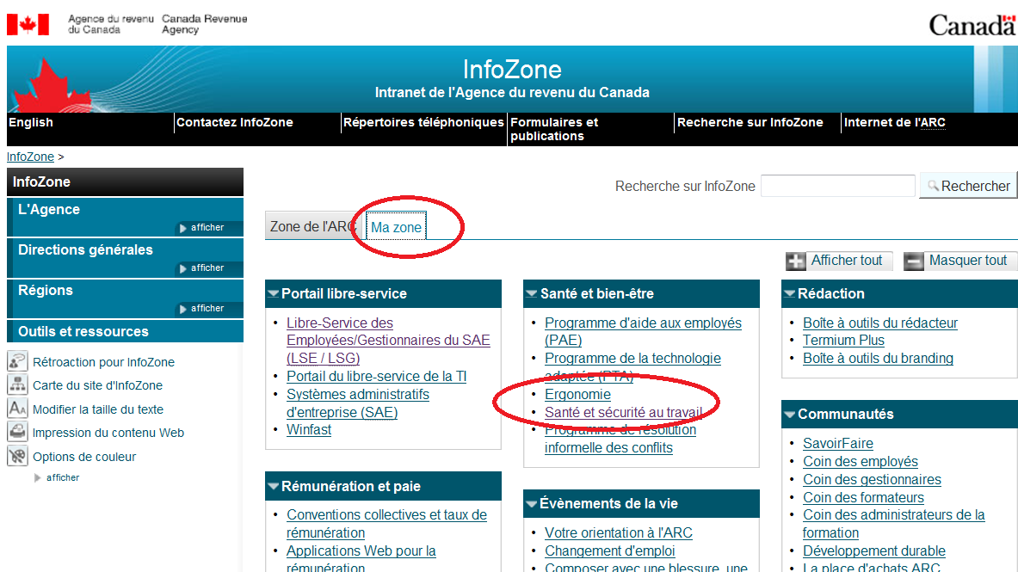
Ressources sur le Web à l’ARC
Allez à « Ma zone » et sélectionnez « Santé et sécurité au travail »

Slide 13
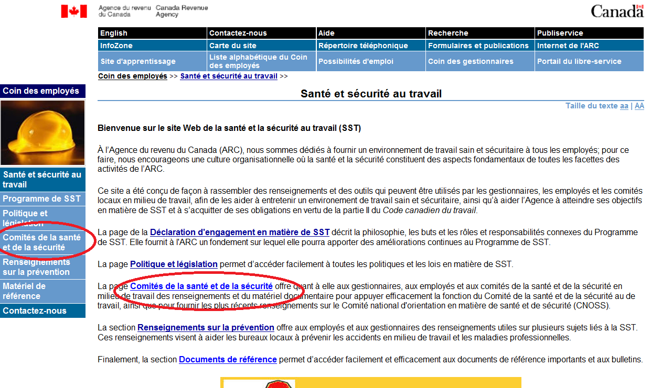
Ressources sur le Web à l’ARC
Dans la page principale, sélectionnez «Comités de santé et de la sécurité »

Slide 14
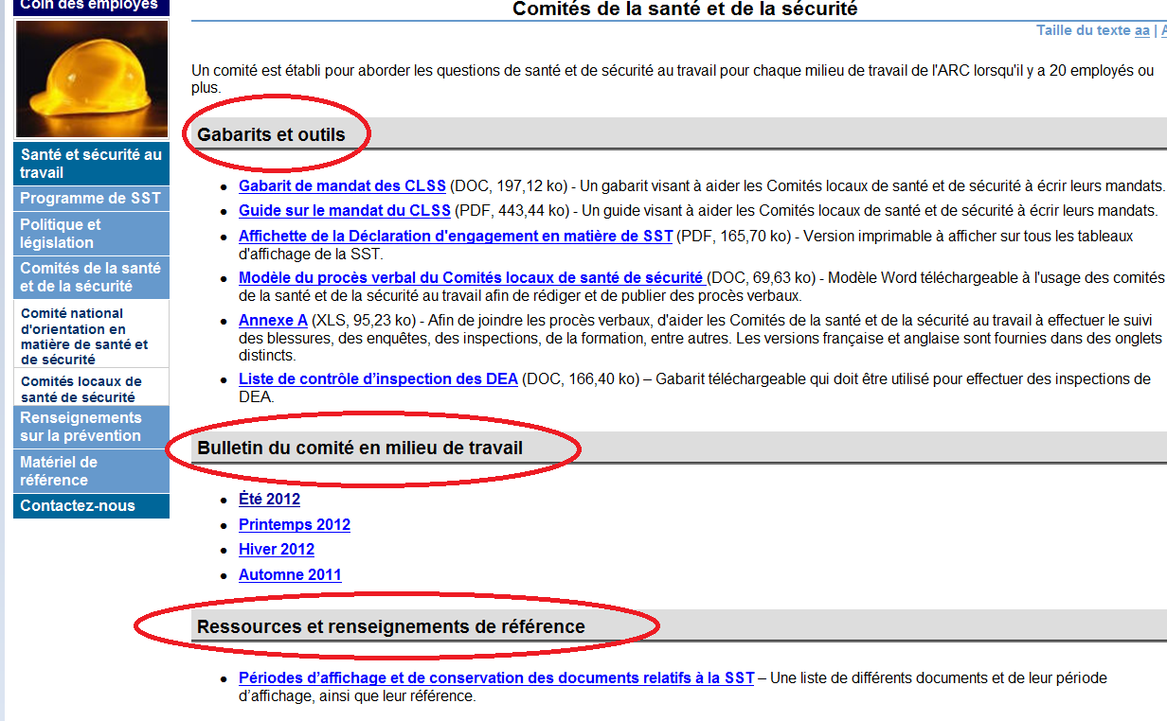
Ressources sur le Web à l’ARC
La page « Comité de la santé et de la sécurité » fournira les renseignements sur et pour le CNOSS et les CSSMT

Slide 15
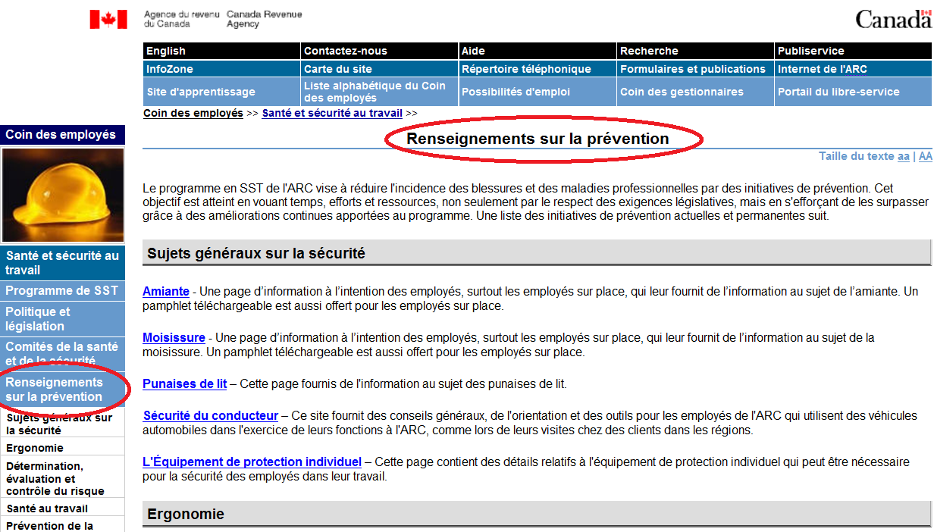
Ressources sur le Web à l’ARC
La page « Renseignements sur la prévention » fournit d’autres renseignements disponibles pour les CLSS

Slide 16
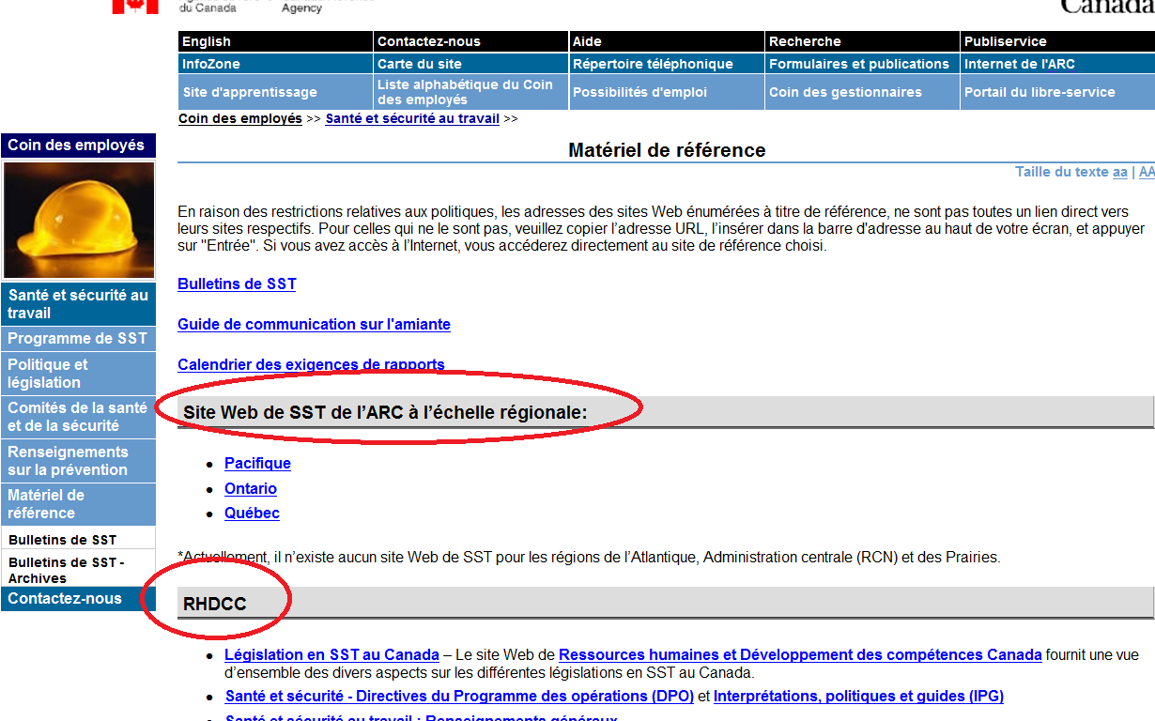
Ressources sur le Web à l’ARC
La page « Matériel de référence » fournit des liens vers les documents de référence et d’autres sites Web (internes et externes)

Slide 17

Avez-vous des questions?

